Slide 1

Interaktívna vizualizácia informačnej siete
Lukáš Sekerák

Slide 2

Obsah
Úvod do problematiky
Analýza problému a existujúcich riešení
Návrh
Čo som teda vytvoril ?
Zaujímavosti a overenie riešenia

Slide 3
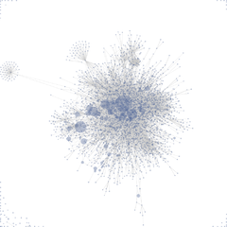
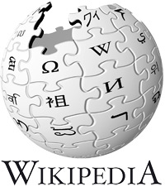
Úvod do problematiky
Informačná sieť reprezentovaná vo forme grafu
Wikipedia, Sociálne Siete, Emaily, atď.
Vizualizácia často neprehľadná
Vizualizácia často neschopná zobraziť veľa dát
Interakcia a ovládanie slabé

Slide 4
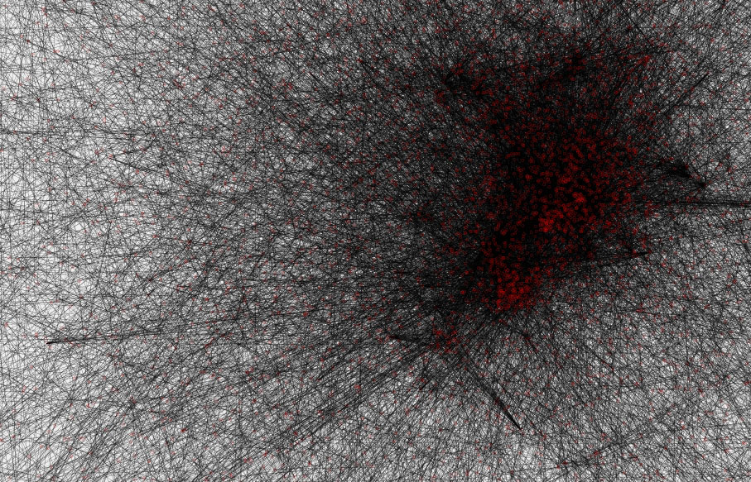
Viac ako slová povie obrázok vizualizácie ...

Slide 5
Analýza problému
Interakcia človeka s vizualizáciou
Algoritmy rozmiestnenia
Interaktívne nástroje

Slide 6
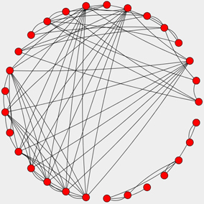
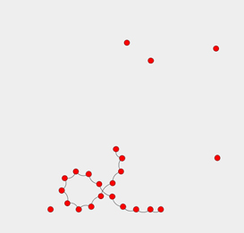
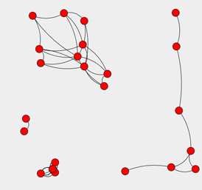
Algoritmy rozmiestnenia
Circle layout
Spring layout
ISOM layout
... Ďalšie sú vymenované v práci.

Slide 7
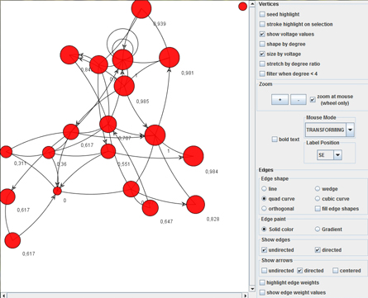
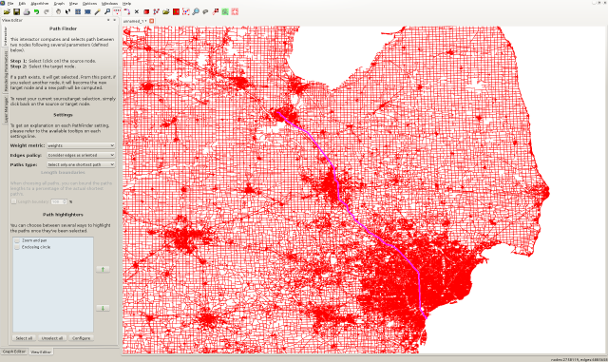
Existujúce riešenia
Jung, Tulip, Prefuse, Osprey, Pajek
Každé riešenia sa zameriava na iné požiadavky !
Sú medzi nimy veľké rozdiely.
... Ďalšie sú vymenované v práci.

Slide 8
Návrh
Použiť JUNG
Zlepšiť jeho interakciu
Zlepšiť jeho vizualizáciu
Zlepšiť jeho výkonnosť

Slide 9
Súborové formáty
GrapML
Vychádza z XML
Akýsi štandard pre uchovávanie grafu
gSemSearch formát
Priorita pre SAV
Gorila vz Enron graph corpus
... skutočné informačné siete
... Ďalšie sú vymenované v práci.

Slide 10
Interaktívne nástroje
Pohyb a priblíženie - samozrejmosť
Vyhľadávanie a farebné rozlíšenie prvkov
Filtrovanie podľa mena, kategórie, atď.
Metóda zabaľovania a rozbaľovania
A hromada ďalších !!!
... Ďalšie sú vymenované v práci.

Slide 11
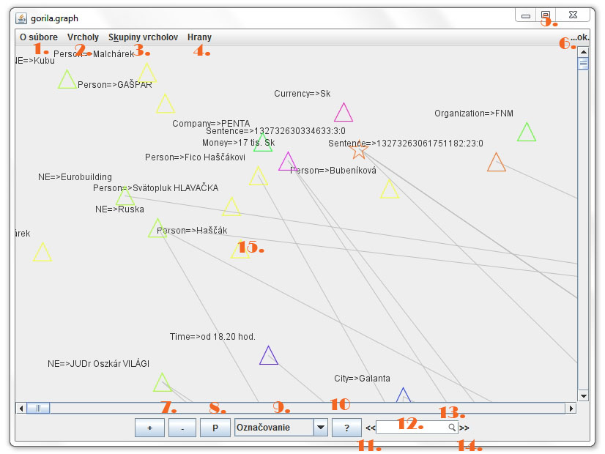
Čo som teda vytvoril ?
......
.....
....
...
..
To všetko
je v
uživaťeľskej
príručke.

Slide 12
Zaujímavosti
Grafové databázy pre a proti
Quad strom – skvelá dát. štruktúra
Podrobná analýza vstupov a ich využitie
Pamäťovo mapované súbory
Problémy zobrazenia veľkého počtu entít
Implementácia ďalej obsahuje paralelne spracovanie vstupov, prvky k-means
... Ďalšie sú vymenované v práci.

Slide 13
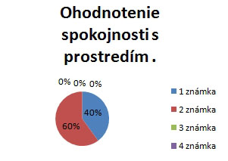
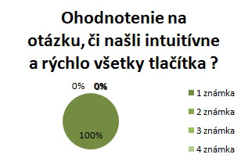
Overenie riešenia
Aplikované Jakobsonové pravidlá
Pomocné use cases a test cases
Anketa cez Google Docs
Výsledkom experimentu (kapitola 7) je, že používatelia nemali problém ale …

Slide 14
Ďakujem za pozornosť.

